Slide 1
Bài 10
Thực hành xây dựng chức năng “Kế toán công nợ ” trong phân hệ Tài chính & Kế toán trên 1C
HỆ THỐNG HOẠCH ĐỊNH TÀI NGUYÊN DOANH NGHIỆP ERP
(Enterprise Resource Planning)
Giảng viên: TS. Chu Thị Hồng Hải

Slide 2
MỤC TIÊU
Hiểu được các nghiệp vụ cơ bản trong công tác kế toán công nợ.
Có khả năng phát triển các giải pháp trên nền tảng công nghệ 1C liên quan tới kế toán công nợ
Có khả năng truy xuất vào các mục tin của các đối tượng Meta Data để thay đổi thông tin (thông qua code)
Có khả năng thiết lập để phái sinh các chứng từ mới dựa trên các chứng từ gốc

Slide 3
NỘI DUNG VÀ CÁC BƯỚC THỰC HÀNH
Tìm hiểu và khái quát một số mô hình nghiệp vụ trong kế toán công nợ
B1: Thiết lập các đối tượng Metadata bao gồm: chứng từ ProductExport và danh mục CompanyCustomer
B2: Thiết lập chứng từ PaymentOfReceivables sao cho chứng từ này có thể phát sinh từ chứng từ ProductExports
B3: Thiết lập thủ tục Posting của chứng từ ProductExports
B4: Thiết lập để sau khi hoàn thành thanh toán công nợ (PaymentOfReceivables), giao dịch xuất hành được lưu trữ với trạng thái: Paid.

Slide 4

B1: Thiết lập ProductExports và CompanyCustomers

Slide 5
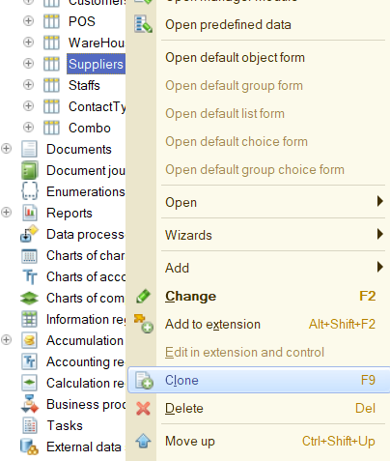
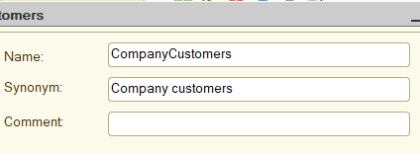
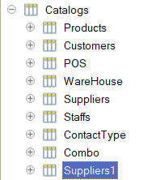
B1: Thiết lập ProductExports và CompanyCustomers

Slide 6
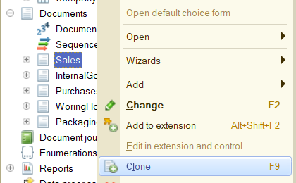
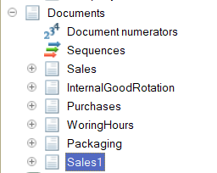
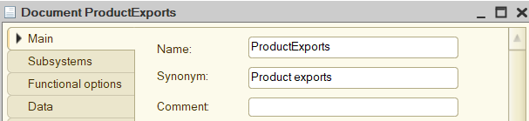
B1: Thiết lập ProductExports và CompanyCustomers

Slide 7
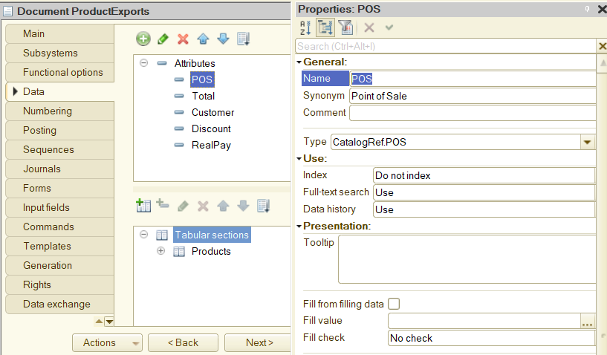
B1: Thiết lập ProductExports và CompanyCustomers

Slide 8
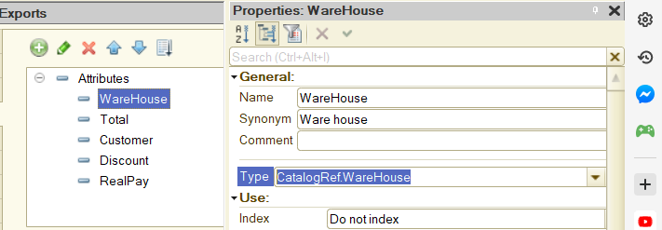
B1: Thiết lập ProductExports và CompanyCustomers

Slide 9
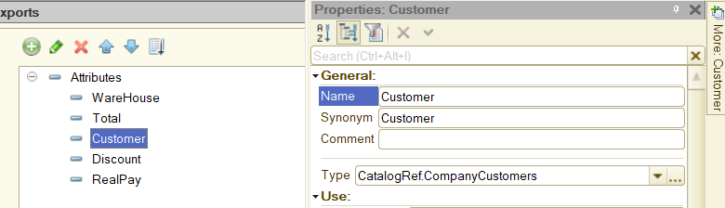
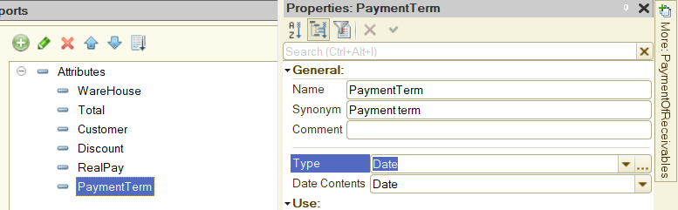
B1: Thiết lập ProductExports và CompanyCustomers

Slide 10
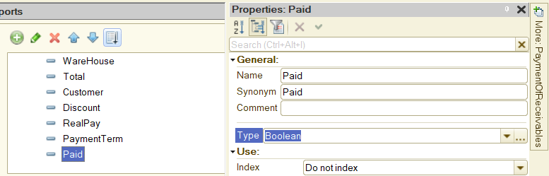
B1: Thiết lập ProductExports và CompanyCustomers

Slide 11
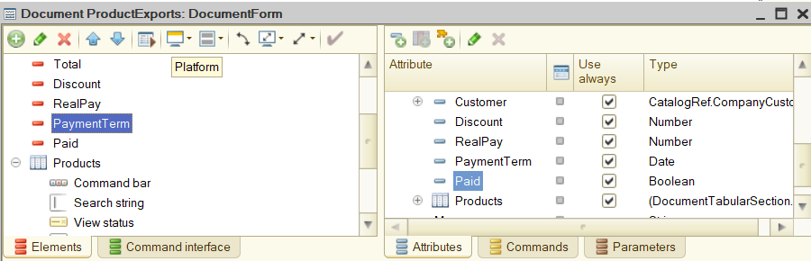
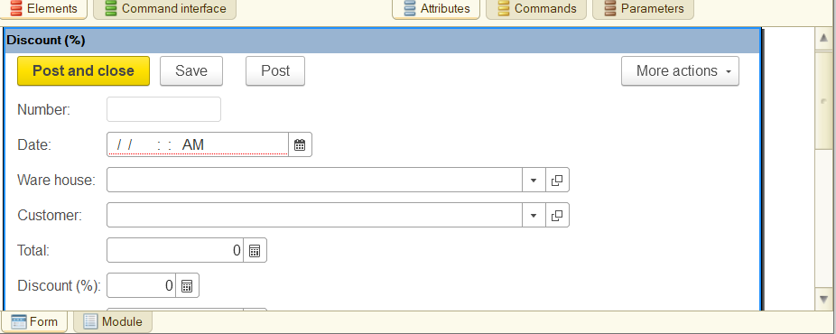
B1: Thiết lập ProductExports và CompanyCustomers

Slide 12
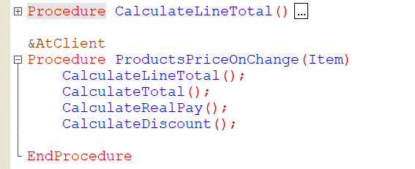
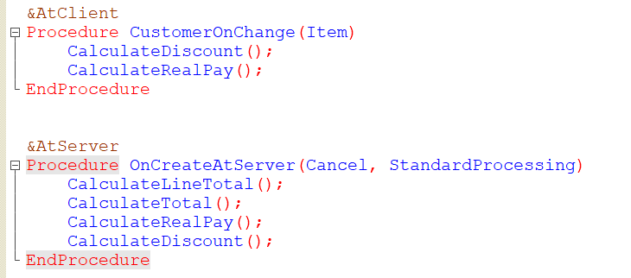
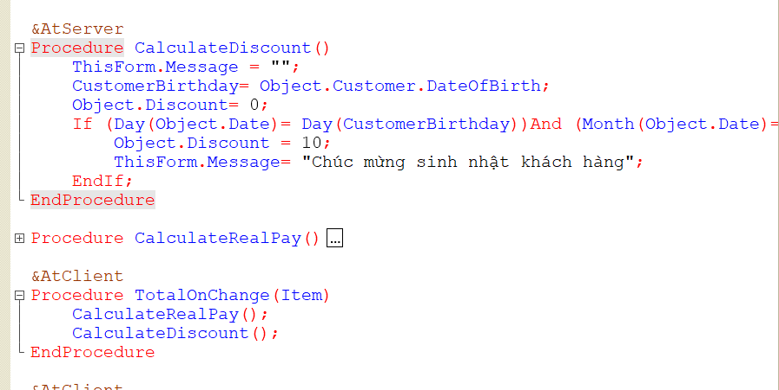
B1: Thiết lập ProductExports và CompanyCustomers

Slide 13
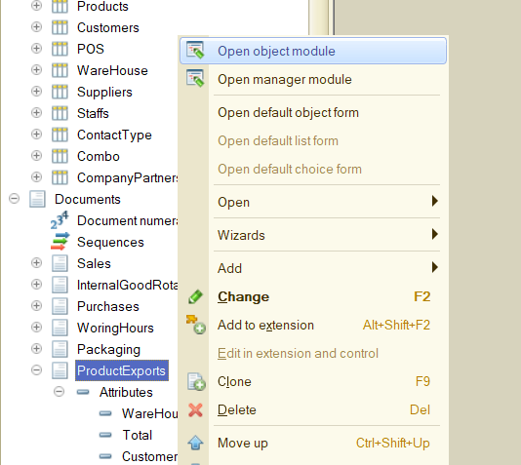
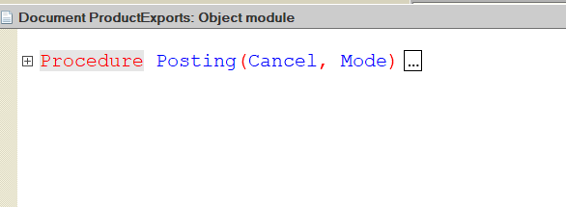
B1: Thiết lập ProductExports và CompanyCustomers

Slide 14
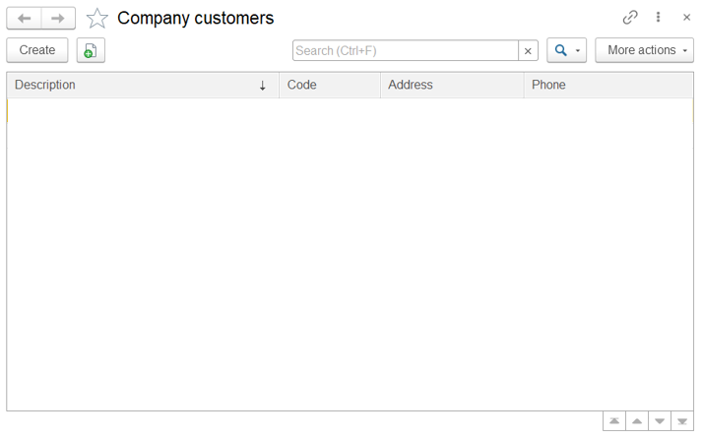
B1: Thiết lập ProductExports và CompanyCustomers

Slide 15
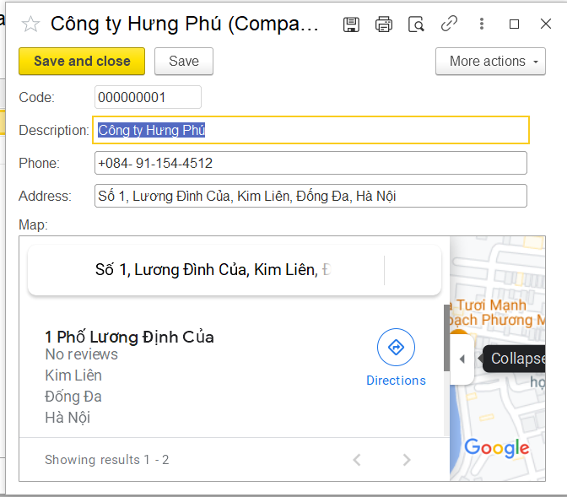
B1: Thiết lập ProductExports và CompanyCustomers

Slide 16
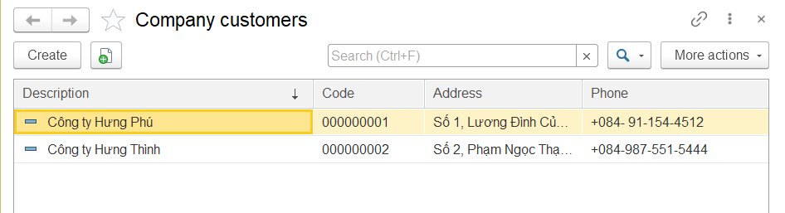
B1: Thiết lập ProductExports và CompanyCustomers

Slide 17
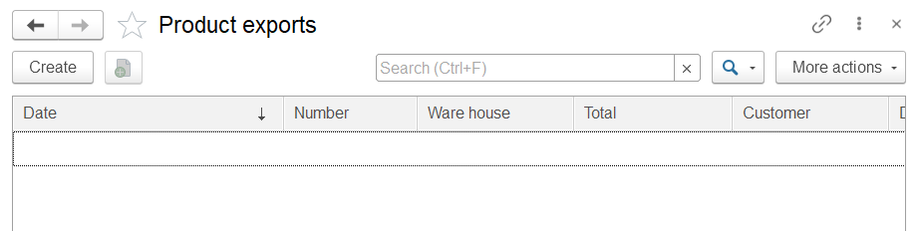
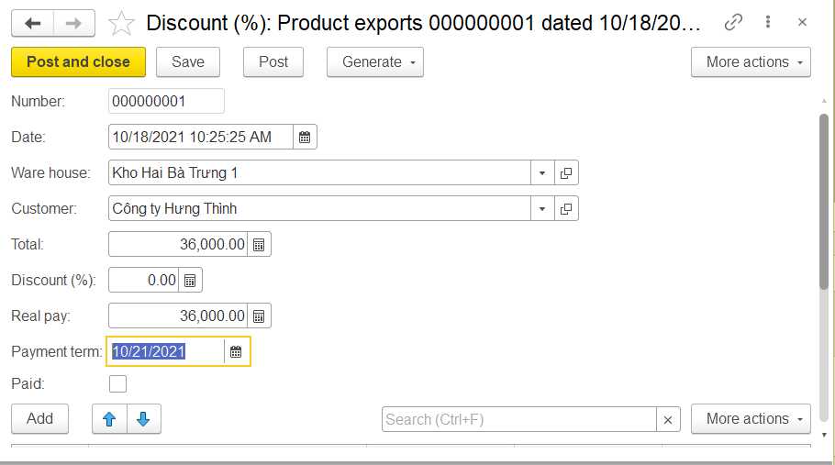
B1: Thiết lập ProductExports và CompanyCustomers

Slide 18

B2: Thiết lập chứng từ PaymentOfReceivables

Slide 19
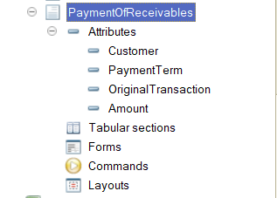

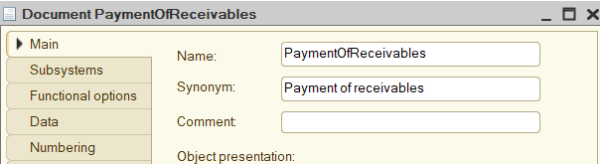
B2: Thiết lập chứng từ PaymentOfReceivables

Slide 20
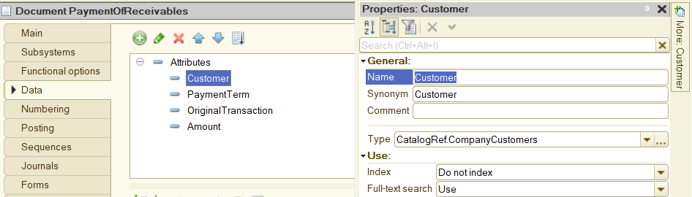
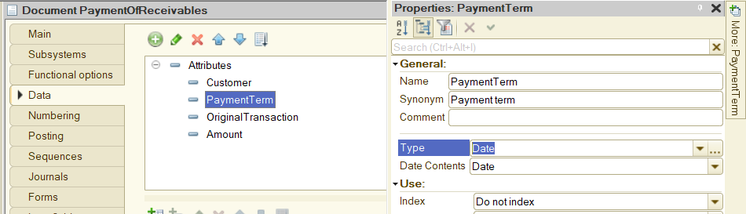
B2: Thiết lập chứng từ PaymentOfReceivables

Slide 21
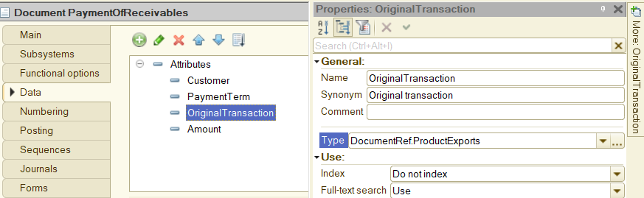
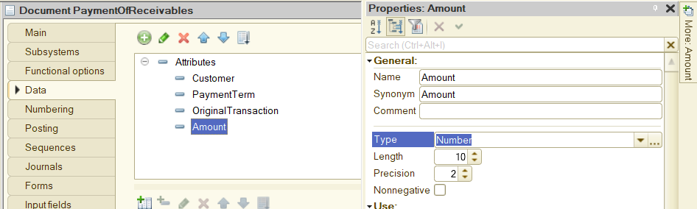
B2: Thiết lập chứng từ PaymentOfReceivables

Slide 22
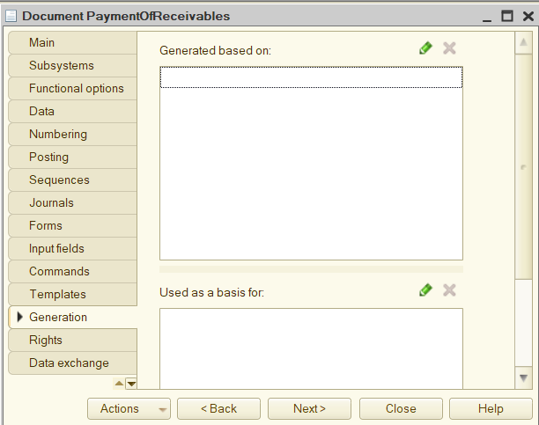
B2: Thiết lập chứng từ PaymentOfReceivables

Slide 23
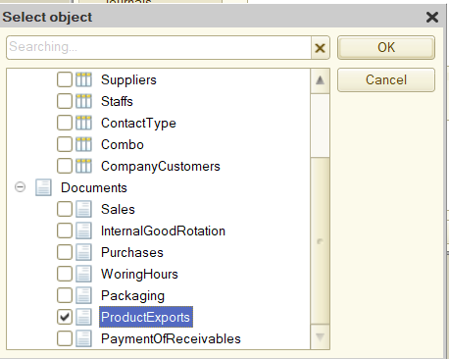
B2: Thiết lập chứng từ PaymentOfReceivables

Slide 24
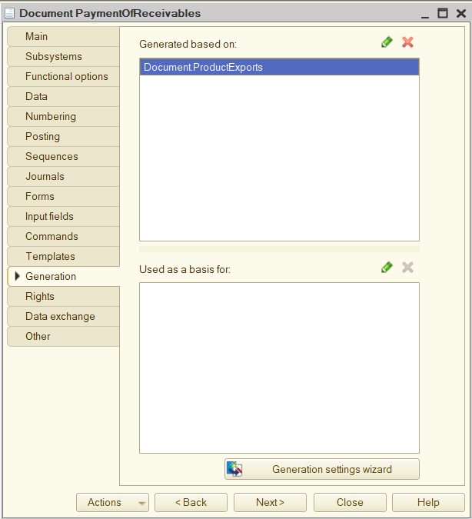
B2: Thiết lập chứng từ PaymentOfReceivables

Slide 25
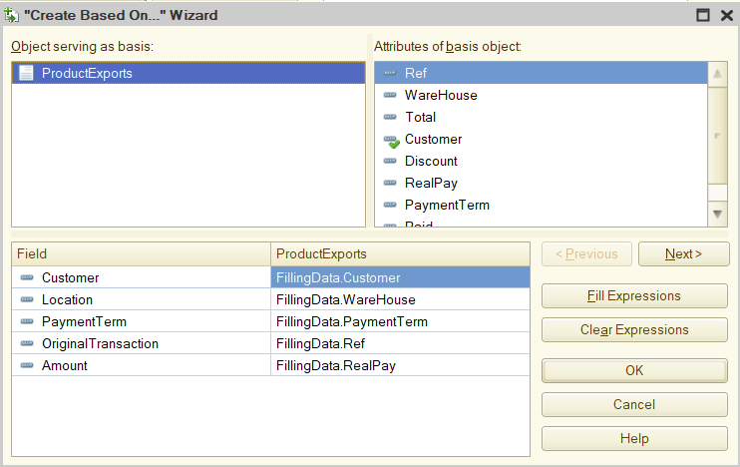
B2: Thiết lập chứng từ PaymentOfReceivables

Slide 26
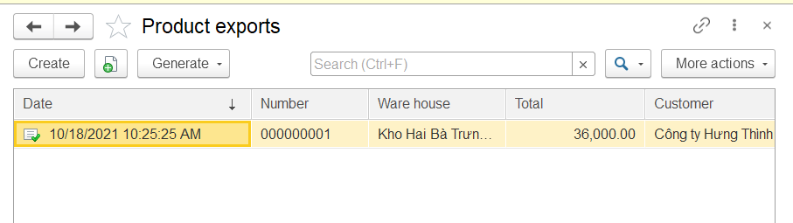
B2: Thiết lập chứng từ PaymentOfReceivables

Slide 27
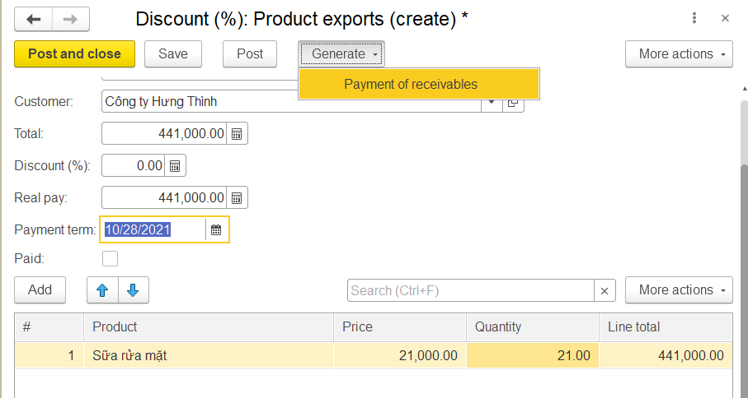
B2: Thiết lập chứng từ PaymentOfReceivables

Slide 28


B3: Thiết lập quá trình kết chuyển của ProductExports
và PaymentOfReceivables

Slide 29
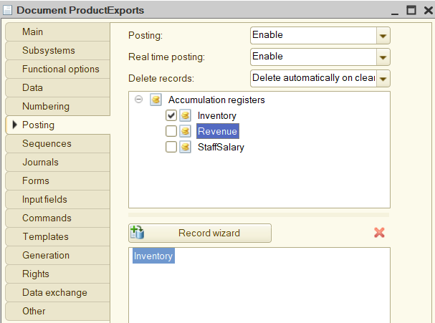
B3: Thiết lập quá trình kết chuyển của ProductExports
và PaymentOfReceivables

Slide 30
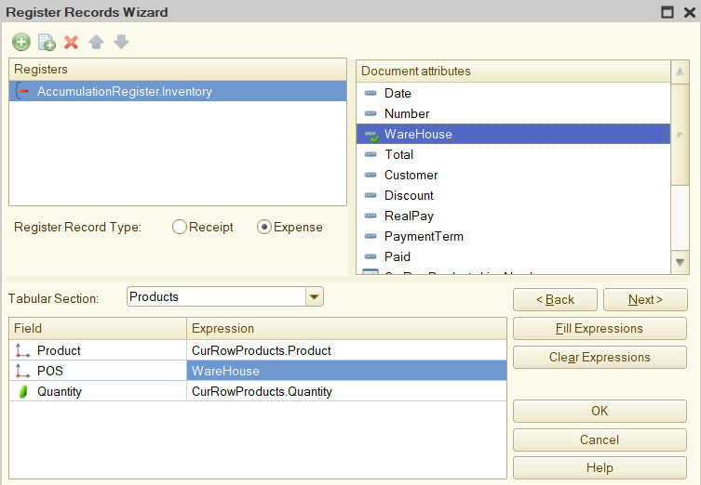
B3: Thiết lập quá trình kết chuyển của ProductExports
và PaymentOfReceivables
Let’s guess

Slide 31

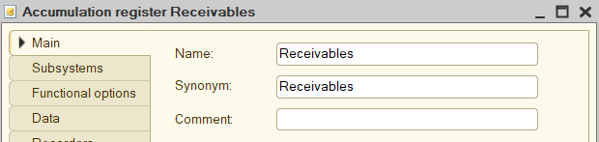
B3: Thiết lập quá trình kết chuyển của ProductExports
và PaymentOfReceivables

Slide 32
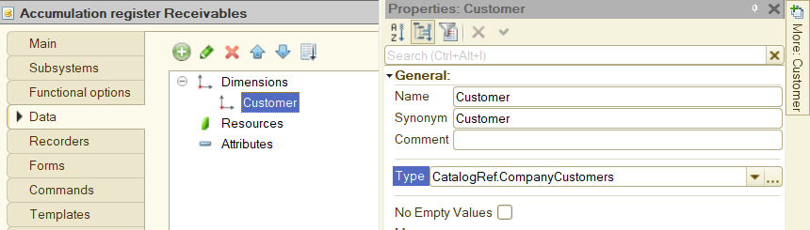
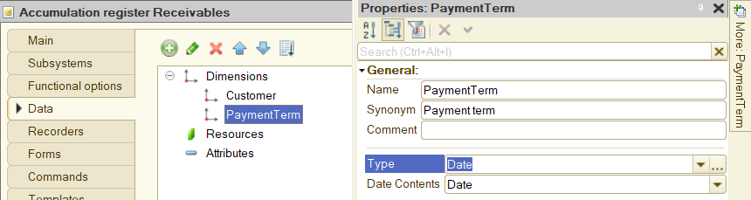
B3: Thiết lập quá trình kết chuyển của ProductExports
và PaymentOfReceivables

Slide 33
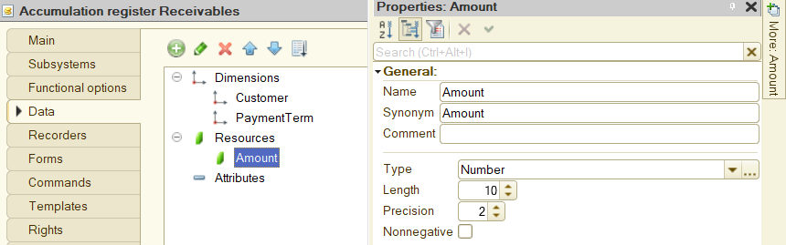
B3: Thiết lập quá trình kết chuyển của ProductExports
và PaymentOfReceivables

Slide 34
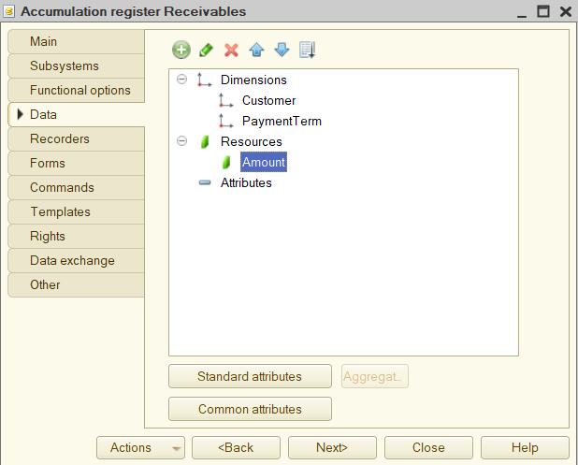
B3: Thiết lập quá trình kết chuyển của ProductExports
và PaymentOfReceivables

Slide 35
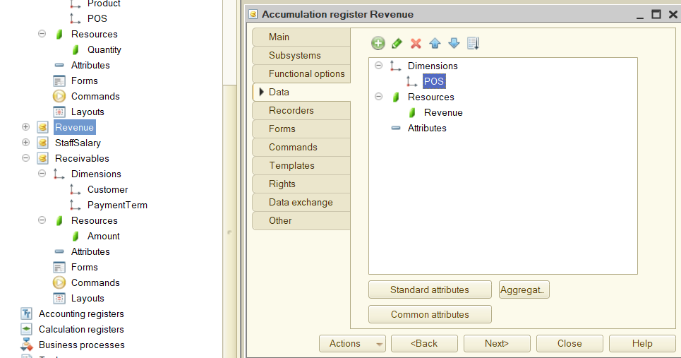
B3: Thiết lập quá trình kết chuyển của ProductExports
và PaymentOfReceivables

Slide 36
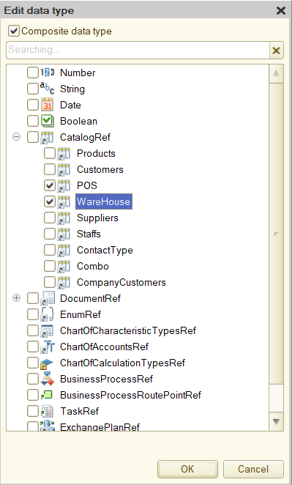
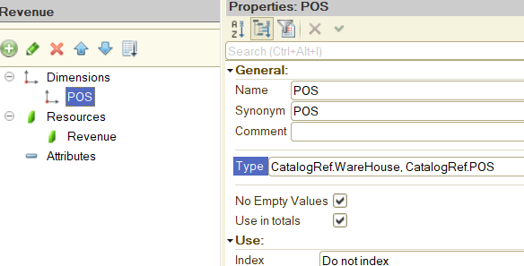
B3: Thiết lập quá trình kết chuyển của ProductExports
và PaymentOfReceivables
`
``

Slide 37
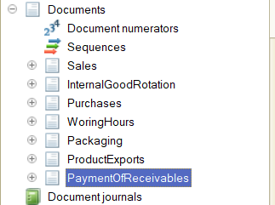
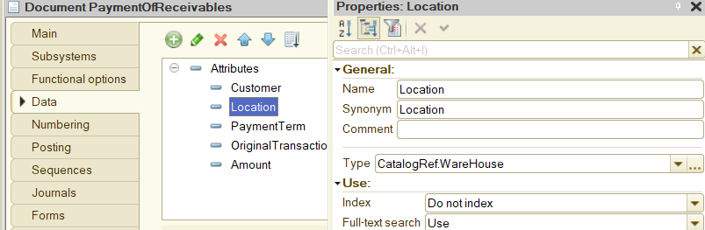
B3: Thiết lập quá trình kết chuyển của ProductExports
và PaymentOfReceivables
`
`
`
`
`

Slide 38
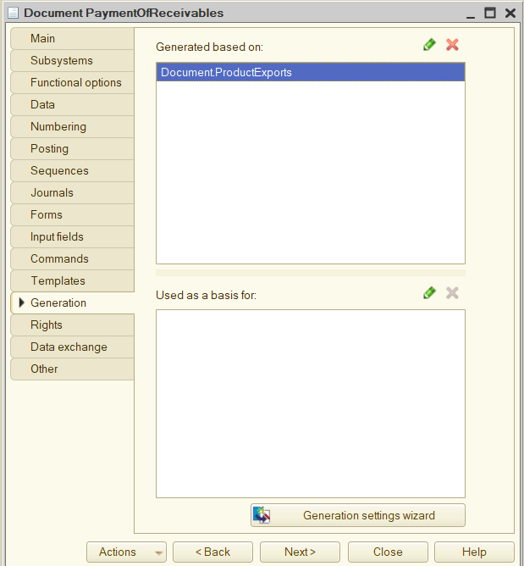
B3: Thiết lập quá trình kết chuyển của ProductExports
và PaymentOfReceivables
`
`

Slide 39
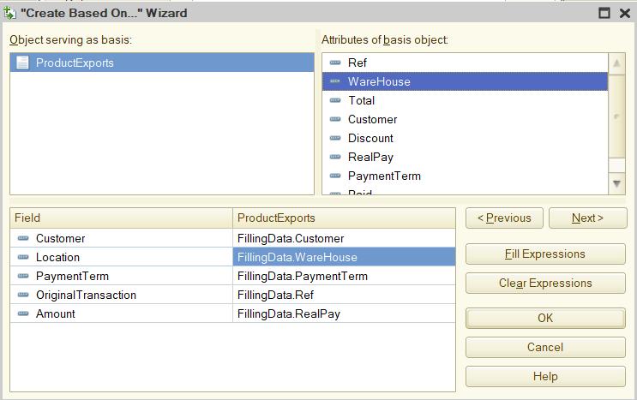
B3: Thiết lập quá trình kết chuyển của ProductExports
và PaymentOfReceivables
`

Slide 40
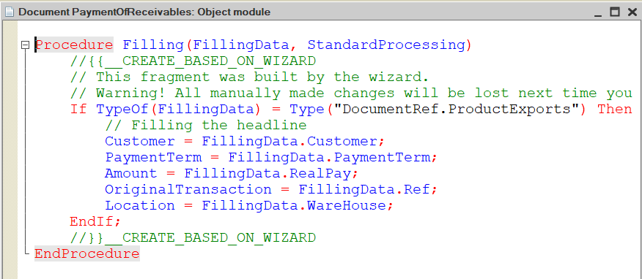
B3: Thiết lập quá trình kết chuyển của ProductExports
và PaymentOfReceivables

Slide 41

B3: Thiết lập quá trình kết chuyển của ProductExports
và PaymentOfReceivables
`
`
`

Slide 42

B3: Thiết lập quá trình kết chuyển của ProductExports
và PaymentOfReceivables
`
`

Slide 43

B3: Thiết lập quá trình kết chuyển của ProductExports
và PaymentOfReceivables
`
`

Slide 44

B3: Thiết lập quá trình kết chuyển của ProductExports
và PaymentOfReceivables
`

Slide 45

B3: Thiết lập quá trình kết chuyển của ProductExports
và PaymentOfReceivables
`
`
`

Slide 46

B3: Thiết lập quá trình kết chuyển của ProductExports
và PaymentOfReceivables

Slide 47

B3: Thiết lập quá trình kết chuyển của ProductExports
và PaymentOfReceivables
`
`
`
`

Slide 48

B3: Thiết lập quá trình kết chuyển của ProductExports
và PaymentOfReceivables
`
WareHouse
`
`

Slide 49

B3: Thiết lập quá trình kết chuyển của ProductExports
và PaymentOfReceivables
`
Quantity
`

Slide 50

B3: Thiết lập quá trình kết chuyển của ProductExports
và PaymentOfReceivables

Slide 51


B3: Thiết lập quá trình kết chuyển của ProductExports
và PaymentOfReceivables
`

Slide 52

B3: Thiết lập quá trình kết chuyển của ProductExports
và PaymentOfReceivables
`

Slide 53

B3: Thiết lập quá trình kết chuyển của ProductExports
và PaymentOfReceivables
`

Slide 54

B3: Thiết lập quá trình kết chuyển của ProductExports
và PaymentOfReceivables
`

Slide 55


B3: Thiết lập quá trình kết chuyển của ProductExports
và PaymentOfReceivables
`
`

Slide 56

B3: Thiết lập quá trình kết chuyển của ProductExports
và PaymentOfReceivables
`

Slide 57

B3: Thiết lập quá trình kết chuyển của ProductExports
và PaymentOfReceivables
`

Slide 58

B3: Thiết lập quá trình kết chuyển của ProductExports
và PaymentOfReceivables
`

Slide 59

B3: Thiết lập quá trình kết chuyển của ProductExports
và PaymentOfReceivables
`

Slide 60

B3: Thiết lập quá trình kết chuyển của ProductExports
và PaymentOfReceivables
`

Slide 61

B3: Thiết lập quá trình kết chuyển của ProductExports
và PaymentOfReceivables
`

Slide 62


B3: Thiết lập quá trình kết chuyển của ProductExports
và PaymentOfReceivables
`

Slide 63

B3: Thiết lập quá trình kết chuyển của ProductExports
và PaymentOfReceivables
`

Slide 64

B3: Thiết lập quá trình kết chuyển của ProductExports
và PaymentOfReceivables
`

Slide 65

B3: Thiết lập quá trình kết chuyển của ProductExports
và PaymentOfReceivables
`

Slide 66

B3: Thiết lập quá trình kết chuyển của ProductExports
và PaymentOfReceivables
`

Slide 67


B3: Thiết lập quá trình kết chuyển của ProductExports
và PaymentOfReceivables
`

Slide 68

B4: Thiếp lập trạng thái Paid (đã thanh toán ) cho chứng từ ProductExport sau khi kết chuyển chứng từ PaymentOfReceivables

Slide 69


B4: Thiếp lập trạng thái Paid (đã thanh toán ) cho chứng từ ProductExport sau khi kết chuyển chứng từ PaymentOfReceivables
`
`

Slide 70

B4: Thiếp lập trạng thái Paid (đã thanh toán ) cho chứng từ ProductExport sau khi kết chuyển chứng từ PaymentOfReceivables
`

Slide 71

B4: Thiếp lập trạng thái Paid (đã thanh toán ) cho chứng từ ProductExport sau khi kết chuyển chứng từ PaymentOfReceivables
`

Slide 72


B4: Thiếp lập trạng thái Paid (đã thanh toán ) cho chứng từ ProductExport sau khi kết chuyển chứng từ PaymentOfReceivables
`

Slide 73

B4: Thiếp lập trạng thái Paid (đã thanh toán ) cho chứng từ ProductExport sau khi kết chuyển chứng từ PaymentOfReceivables
`
`

Slide 74

B4: Thiếp lập trạng thái Paid (đã thanh toán ) cho chứng từ ProductExport sau khi kết chuyển chứng từ PaymentOfReceivables
`

Slide 75

B4: Thiếp lập trạng thái Paid (đã thanh toán ) cho chứng từ ProductExport sau khi kết chuyển chứng từ PaymentOfReceivables
`
`

Slide 76

B4: Thiếp lập trạng thái Paid (đã thanh toán ) cho chứng từ ProductExport sau khi kết chuyển chứng từ PaymentOfReceivables
`

Slide 77

B4: Thiếp lập trạng thái Paid (đã thanh toán ) cho chứng từ ProductExport sau khi kết chuyển chứng từ PaymentOfReceivables
`

Slide 78

B4: Thiếp lập trạng thái Paid (đã thanh toán ) cho chứng từ ProductExport sau khi kết chuyển chứng từ PaymentOfReceivables
`

Slide 79

B4: Thiếp lập trạng thái Paid (đã thanh toán ) cho chứng từ ProductExport sau khi kết chuyển chứng từ PaymentOfReceivables
`

Slide 80

Q&A

Slide 81

Thank you

Slide 82
TÀI LIỆU THAM KHẢO
https://1c.com.vn/vn
https://1c-dn.com/download-trial/

